Slide 1


Презентация
стратегической межрегиональной программы
«Вектор добровольчества»
и проекта
«Вектор добровольчества – от поддержки к сотрудничеству»
2018-2019 гг.
Телеконференция открытия Проекта
15 января 2019 года, 12.00
СПб ОО «Благотворительное общество «Невский Ангел»

Slide 2
О межрегиональной благотворительной программе информационно-методической поддержки
«Вектор добровольчества»
С 2008 по 2017 гг. реализовано 6 целевых тематических подпрограмм и проектов:
«Вектор добровольчества – добровольчество для здорового образа жизни»
«Вектор добровольчества – антикризис»
«Вектор добровольчества – студенческие добровольческие агентства»
«Вектор добровольчества – уверенность»
«Вектор добровольчества – старшее поколение»
«Вектор добровольчества – эффективность»
«Вектор добровольчества – от поддержки к сотрудничеству» - реализуется в 2018 – 2019 гг.

Slide 3





Поддержка проектов и подпрограмм стратегической программы «Вектор добровольчества» на федеральном уровне
Общественная Палата Российской Федерации
Институт проблем гражданского общества
Министерство экономического развития РФ
(Департамент стратегического развития и инноваций)
АНО «Агентство стратегических инициатив по продвижению новых проектов»
(Направление «Социальные проекты»)
Фонд президентских грантов

Slide 4
В основе программы:
Дистанционные курсы обучения и другие формы информационно-методической поддержки руководителей, сотрудников и добровольцев СО НКО из регионов РФ по разнообразным вопросам организации добровольческой деятельности, благотворительной и некоммерческой деятельности с участием добровольческих ресурсов.

Slide 5
Цели дистанционного обучения:
Предоставление базовых знаний в области управления человеческими ресурсами, менеджмента добровольческой (волонтерской) деятельности, социального проектирования, теории и практики социальной работы.
Предоставление специфических знаний, относящихся к особенностям деятельности СО НКО в области добровольческой (волонтерской) деятельности.
Содействие созданию методической базы по вопросам добровольческой (волонтерской) деятельности в СО НКО и государственных учреждениях социальной сферы.
Содействие определению путей и способов развития новых социальных услуг для целевых групп силами добровольцев.
Содействие систематизации имеющегося опыта и знаний в области добровольчества, информационно-методическая поддержка.
Содействие обмену опытом и развитию сотрудничества по вопросам добровольческой (волонтерской) деятельности между организациями и учреждениями из различных регионов РФ.

Slide 6
Где проводится обучение:
В течение первых 5 лет дистанционное обучение проводилось на портале Центра дистанционного обучения научного парка МГУ им. М.В. Ломоносова, http://www.msu.ru
В течение последних 5 лет дистанционное обучение проводится на информационно-методическом портале «Вектор добровольчества в России», www.kdobru.ru
Используемая платформа: Moodle

Slide 7
Статистика
За 10 лет общее количество слушателей составило более 1700 чел.:
75% - представители СО НКО;
15% - представители государственных учреждений социальной сферы;
5% - представители органов государственной власти;
3% - представители общественно-активных школ;
1% - представители частных коммерческих компаний;
1% - представители производственных предприятий. из всех регионов РФ и СНГ.

Slide 8
Цель программы 2015-2017 гг.
«Вектор добровольчества – эффективность»:
Повышение качества социальных услуг, компетентности, конкурентоспособности, социальной и экономической эффективности социально ориентированных некоммерческих организаций в регионах РФ,
посредством
предоставления комплексной информационно-методической поддержки, а также открытия доступа к непрерывному обучению в области добровольчества, разработки и внедрения в практику системы учета и оценки добровольческой деятельности для всех регионов РФ.

Slide 9
Программа «Вектор добровольчества – эффективность» реализована с 01.12.2015 года по 30.01.2018 года при поддержке субсидией Министерства экономического развития РФ, с 31.01.2018 года на основе консолидации ресурсов организаций партнеров.

Slide 10



Основными партнерами по реализации Программы являлись высшие образовательные и научно-исследовательские учреждения:
Санкт-Петербургское государственное автономное образовательное учреждение высшего профессионального образования «Санкт-Петербургский государственный институт психологии и социальной работы» (СПбГИПСР)
Федеральное государственное автономное образовательное учреждение высшего образования «Санкт-Петербургский национальный исследовательский университет информационных технологий, механики и оптики» (Университет ИТМО)
Федеральное государственное автономное образовательное учреждение высшего профессионального образования «Национальный исследовательский университет «Высшая Школа Экономики» (НИУ ВШЭ, Москва).

Slide 11
Участники Программы /2015-2017 гг./:
305 участников из 64 субъектов Российской Федерации
Представители СО НКО /основные/ - 251
Представители ГУ /дополнительные/ - 54

Slide 12
Одна из задач Программы:
Подготовка и проведение комплекса из трех взаимосвязанных практико-ориентированных курсов очно-заочного обучения (5 тем) по вопросам развития добровольческой деятельности для представителей социально ориентированных некоммерческих организаций, получение обратной связи и анализ эффективности применения знаний.

Slide 13
Формы информационно-методической поддержки:
Тематические модульные курсы дистанционного обучения на платформе Moodle.
Тематические он-лайн семинары
Вебинары
Консультации на портале www.kdobru.ru
Телеконференции
Электронные опросы и анкетирование

Slide 14
Ресурсы курсов дистанционного обучения:
Основные ресурсы каждого курса: лекции, презентации, вопросники, тесты, практические задания, опросы, форумы.
Кроме основных ресурсов слушателям предлагаются дополнительные ресурсы в каждом тематическом модуле каждого курса (аналитические статьи, документы, литература, видео материалы, примеры успешного опыта, прямые ссылки на полезные источники информации).

Slide 15
Итоговой работой слушателей является итоговое практическое задание "ТОЧКИ РОСТА" в последнем модуле каждого курса, по результатам выполнения которого, слушатели получают сертификаты об обучении от организаций - авторов курсов.

Slide 16
Новый дистанционный курс обучения 2017 года:
Курс стал основной образовательной частью
очно-заочной программы
повышения квалификации
«Оценка экономической и социальной эффективности добровольческой деятельности: методические подходы и проблемы реализации»
(72 часа, с выдачей сертификата о повышении квалификации НИУ "Высшая школа экономики«, Москва)

Slide 17
Цель общей программы повышения квалификации:
Повышение профессионального уровня слушателей и формирование компетенций, позволяющих проводить оценку экономической и социальной эффективности добровольческой деятельности на различных уровнях.
Отличительной особенностью программы является системный анализ практики применения передового международного опыта в области оценки труда добровольцев.

Slide 18
В результате освоения программы:
Слушатели приобрели умения и навыки, позволяющие:
выбирать наиболее подходящие методики оценки экономической и социальной эффективности добровольческой деятельности во взаимосвязи с практическими целями и задачами оценивания;
участвовать в работе оценочных и конкурсных комиссий по оценке заявок на финансирование добровольческих проектов, а также по мониторингу и оценке реализуемых и завершенных добровольческих проектов.
Подготовлено 44 эксперта по оценке эффективности добровольческой деятельности.

Slide 19
Основные выводы по итогам дистанционного обучения в 2016 – 17 гг.
В среде СО НКО присутствует интерес к дистанционному обучению и потребности в повышении профессионализма и квалификации.
Тематика организации добровольческой деятельности является одной из необходимых и востребованных для повышения квалификации специалистов СО НКО.
Участие в обучении специалистов государственных и муниципальных учреждений социальной сферы и ВУЗов подтверждает необходимость включения этих организаций в информационно-методические и образовательные программы.
Уровень технического обеспечения и квалификации представителей СО НКО пока недостаточен для полноценного дистанционного обучения.
Уровень ответственности специалистов (слушателей) недостаточен, что подтверждается количеством слушателей, получивших сертификаты (успешно выполнивших все практические задания и итоговые работы курсов).

Slide 20
Некоторые методические пособия, разработанные в рамках реализации стратегической программы
«Вектор добровольчества»

Slide 21
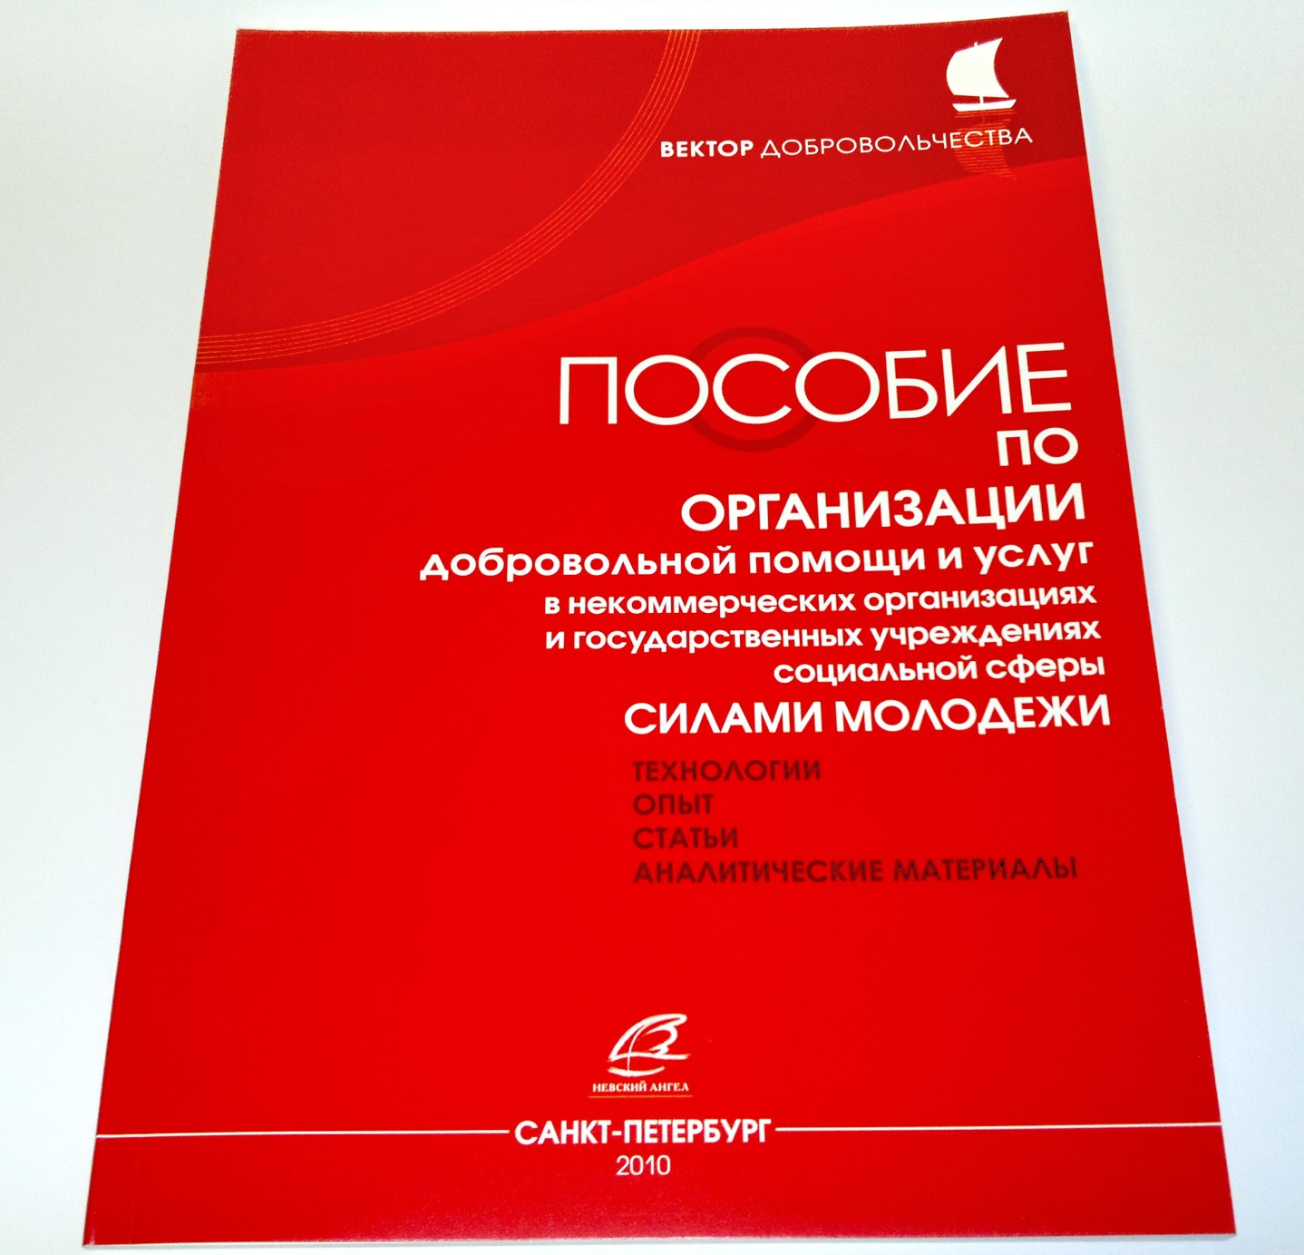

Slide 22


Slide 23


Slide 24
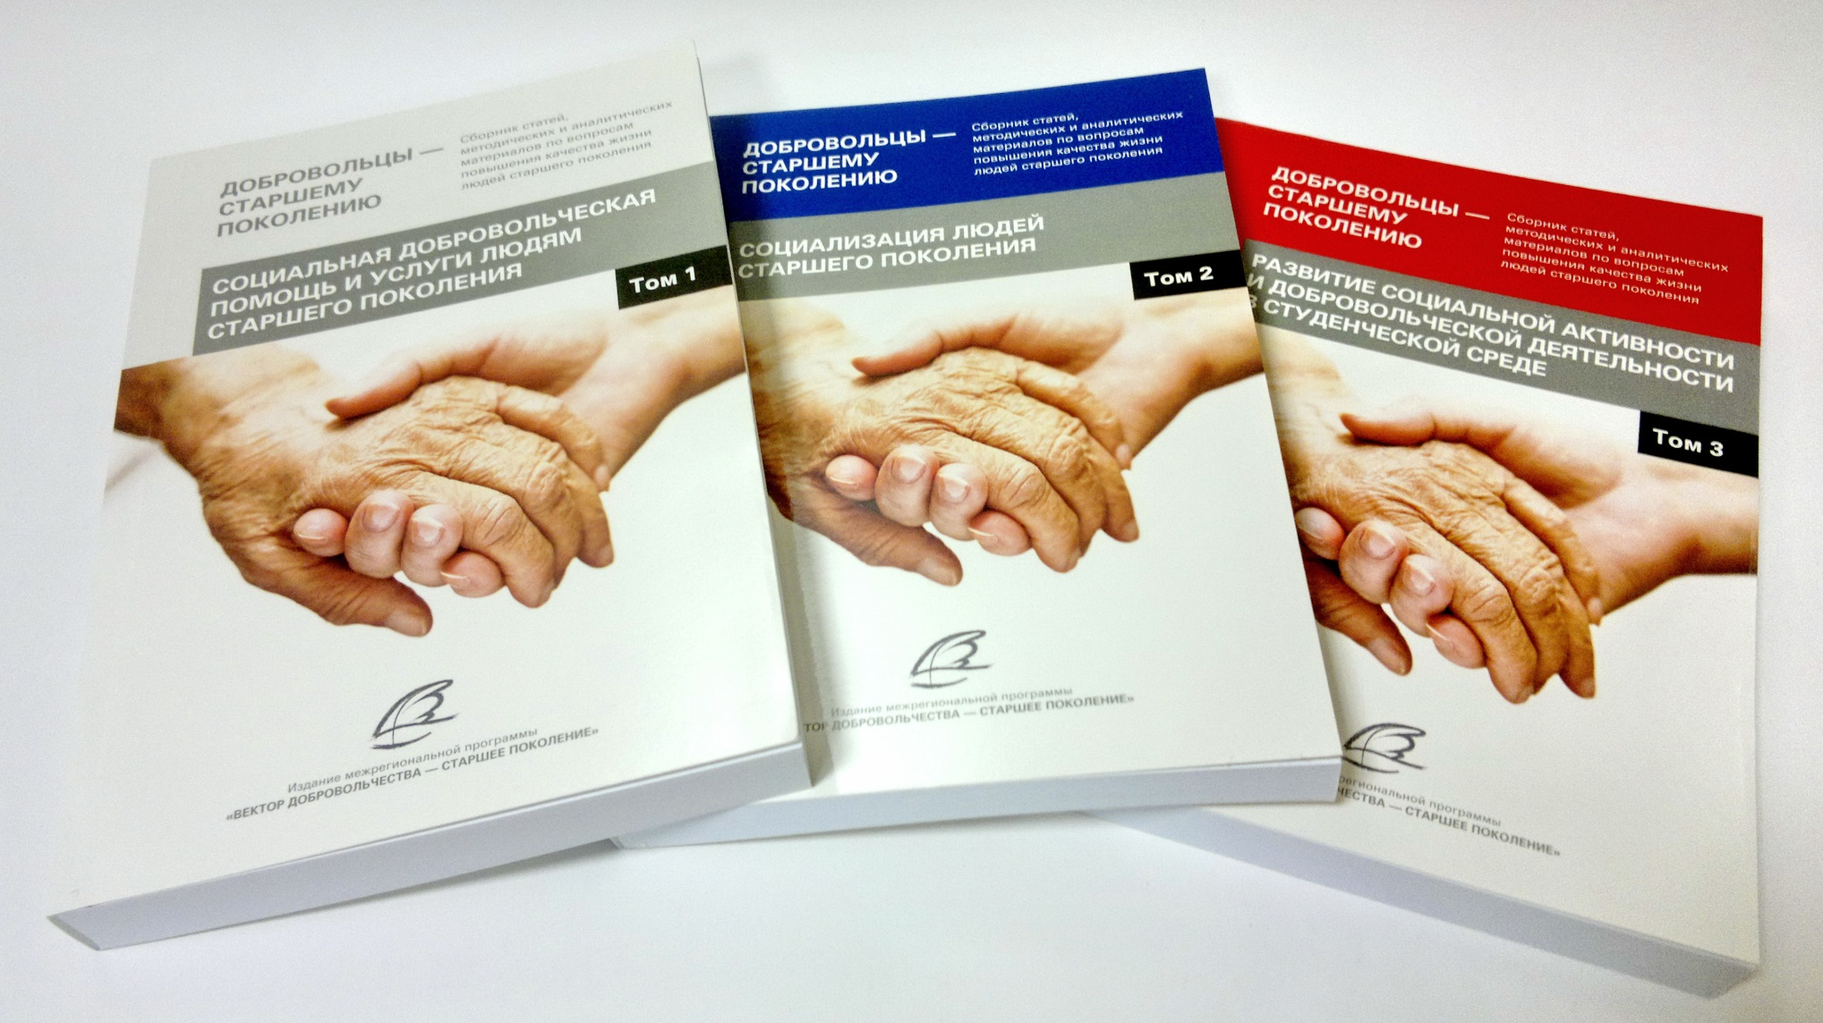

Slide 25
Электронные учебные пособия:
Мультимедийное учебное пособие (электронное издание) «Социальная работа с целевыми группами в СО НКО: что необходимо знать добровольцам Дети»
Мультимедийное учебное пособие (электронное издание) «Специализация кадрового потенциала СО НКО: профессиональная ориентация персонала и добровольцев»
Мультимедийное учебное пособие (электронное издание) «Основы разработки и реализации социальных добровольческих программ и проектов»
Мультимедийное учебное пособие (электронное издание) «Оценка экономической и социальной эффективности добровольческой деятельности - методические подходы и проблемы реализации»

Slide 26





Slide 27
! Некоторые отзывы и благодарности участников программы
«Вектор добровольчества»

Slide 28

Спасибо за огромный труд, что собрали такой клад знаний и опыта и передаёте нам, причем на благотворительной основе. Программа курса дистанционного обучения по организации добровольческой деятельности продумана, логически стройна, глубока по содержанию. Привела в систему все, что знала про НКО. Сделала вывод: государство будет развивать третий сектор. Больше всего понравились материалы о конфликтах и взаимодействии со СМИ. О работе преподавателей могу сказать одно: профессионалы!
Применять полученные знания планирую для организации психологической поддержки онкобольным женщинам.
Распопова Маргарита Степановна
Заместитель председателя
Женского правозащитного общественного
движения Курганской области "Фемида"

Slide 29
Хочу выразить слова благодарности, всем кто участвовал в разработке дистанционного курса обучения «Организация работы добровольцев в НКО».
Вы именно те люди, которые помогли получить важную и актуальную информацию. Так как я только начинающий доброволец и многое у меня еще впереди, вся информация, полученная на вашем курсе, будет очень полезна в моей дальнейшей деятельности. Я с уверенностью могу сказать, что все знания и теоретические навыки, представленные в этом курсе, будут применяться мной на практике в полном объеме. Огромное СПАСИБО хочется сказать кураторам и преподавателям. Вы своевременно предоставляли информацию о новых модулях и о сроках сдачи итоговых заданий. Огромное спасибо за два последних раздела, они оказались очень полезны и информационно насыщенны.
СПАСИБО вам!!! Я буду рада принять участие в новых курсах, которые вы будете проводить.
Маликина Юлия Сергеевна,
доброволец КРОМО «Центр развития добровольчества»,
г. Петрозаводск, Республика Карелия

Slide 30

Благодарю за содержательный контент, возможность посмотреть все вебинары в записи, оперативные ответы и связь со слушателями. Удачи в работе! Приглашайте на новые проекты, готовы к взаимодействию! Да в подобных курсах буду участвовать по мере возможности. Убедилась в важности нашей работы. Так как это важно многим, а не только нам! Курс объемен и содержателен, целостно включено все главное. Важно, что содержание курса практико-ориентировано и доступно в изложении как по содержанию, так и по формам (видео, текст...)
Полученные знания планирую применять для развития деятельности моей организации и расширения спектра услуг людям старшего поколения.
Митина Алёна Александровна,
директор АНО "Центр проектных решений
общественно-активных школ"

Slide 31
Выражаю благодарность за оказанную информационную поддержку и комфортную работу с качественными и удобными в использовании материалами. Планирую применять полученную информацию для развития студенческих инициатив по социальной поддержке пожилых граждан, обучения студентов основам добровольчества на базе вуза в форме спецкурсов, семинаров, конференций. А также для реализации своей социальной идеи, разработки и осуществления социального добровольческого проекта «Развитие социальной рекламы по формированию позитивного образа старости»
Киенко Татьяна Сергеевна
доцент кафедры социальных технологий Института философии и социально-политических наук ЮФУ Южный федеральный университет,
г. Ростов-на-Дону

Slide 32
Думаю, будет полезно поучаствовать и в других подобных курсах, а также порекомендовать их своим единомышленникам. Желаю преподавателям новых идей, успехов в важнейшем деле, которое они затеяли, расширения аудитории слушателей. Разработанные Вами задания побуждают к размышлениям, анализу и синтезу полученных знаний, собственного опыта работы и появлению новых идей.
Спасибо Вам за индивидуальный подход к каждому участнику курсов - это позволило работать в удобном для нас темпе.
Курс обучения, пройденный нами, был крайне полезен еще и с точки зрения общения на форумах, где можно задать вопросы специалистам в своей области и получить грамотные советы и пожелания. Спасибо всем за это огромное!!!!
Долгих Елена Александровна,
Фонд поддержки и развития образования г. Стерлитамака

Slide 33
Моя мотивация в ходе обучения конечно изменилась! Об этом я думала и до курсов. Но сейчас вижу, что в нашей республике общественные организации решают проблемы пожилых людей поверхностно и неэффективно. По роду деятельности возникло желание обучать НКО, мотивировать их по данному направлению. Уже делаю первые шаги: говорю о проблемах пожилых на встречах, семинарах. Как буду использовать: для себя, чтобы знать особенности пожилого возраста и саморазвития. В работе с НКО: проведение образовательных семинаров, активизация деятельности НКО по работе с пожилыми людьми. Возможно, стану членом общественной организации или создам новую, по данному направлению.
Спасибо за внимание к слушателям, терпение, за большой объем знаний!. Привыкла очень к Вам, к процессу обучения. Мне будет не хватать Вас и состояния, что надо обязательно прочитать лекции, посмотреть что-то на портале. Оторвали меня от телевизора и других увлечений!
Творческих успехов, благополучия!
Шевченко Алла Викторовна,
представитель ОО «Нальчикский городской совет женщин»,
ведущий специалист-эксперт отдела по работе с общественными организациями и политическими партиями Управления по взаимодействию с институтами гражданского общества и делам национальностей Кабардино-Балкарской республики

Slide 34
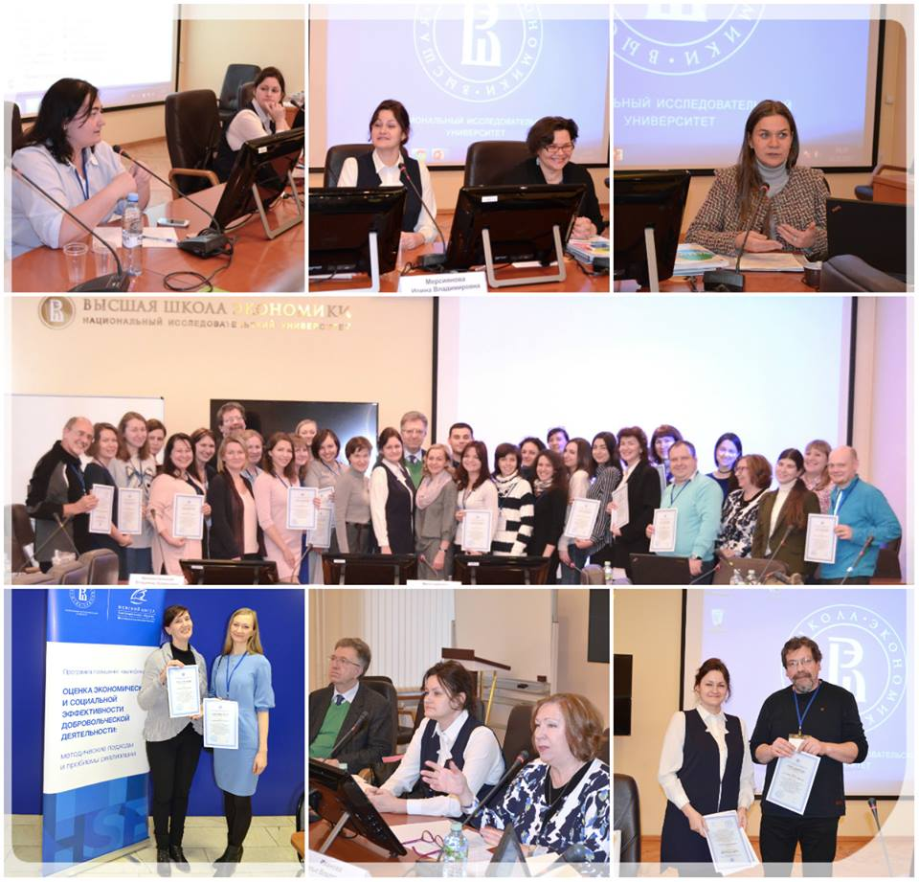

Slide 35
Новый проект
«Вектор добровольчества – от поддержки к сотрудничеству»
Проект реализуется с использованием гранта Президента Российской Федерации на развитие гражданского общества, предоставленного Фондом президентских грантов и консолидации ресурсов партнеров в четырех регионах РФ:
Санкт-Петербург, Республика Крым, Республика Карелия, Калининградская область.

Slide 36
Для подавляющего большинства регионов страны интеграция добровольческих ресурсов в процесс предоставления социальных услуг является новой областью деятельности (для органов государственной власти и местного самоуправления, подведомственных им учреждений и для СО НКО).
Проектом решается проблема достижения положительных эффектов в результате актуализации добровольческих ресурсов в социальной сфере, для чего требуются соответствующие технологии, их апробация, корректировка и «тонкая настройка» на практике, сообразуясь, как с федеральными стратегиями развития социальной сферы, так и с особенностями (включая уже имеющуюся практику), присущими целевым регионам проекта.

Slide 37
Настоящим проектом предлагается способ межрегионального сотрудничества, при котором в трех регионах РФ одновременно используются технологии, апробированные в Санкт-Петербурге, вырабатываются и внедряются новые правила взаимодействия ГУ/МУ с добровольцами и с СО НКО в области добровольчества, учитывающие, как административные правила и регламенты учреждений, так организационные и моральные правила добровольческой деятельности, выросшие из практики гражданских институтов и подкрепляемые сегодня государственной политикой.
Система государственного обслуживания населения при этом приобретает значительные ресурсные возможности для удовлетворения возрастающих индивидуальных потребностей людей и претерпевает все большее «очеловечивание» услуг с максимальными возможностями для активных граждан и минимальными сложностями для системы.

Slide 38
Цель проекта:
Развить практику внедрения новых технологий организации благотворительной добровольческой деятельности в области предоставления социальных услуг в СО НКО и дополнительных добровольческих социальных услуг на базе ГУ/МУ социального обслуживания населения, в целях повышения качества жизни граждан старшего поколения и детей в Республике Крым, в Республике Карелия, в Калининградской области, в Санкт-Петербурге, в других регионах РФ, посредством предоставления комплексной информационно-методической и инфраструктурной поддержки, развития межсекторного и межрегионального сотрудничества в 2019 году.

Slide 39
Партнеры:
Региональные исполнительные органы государственной власти, ответственные за реализацию социальной политики в 4 субъектах РФ.
Региональные ресурсные Центры поддержки НКО и добровольческие центры.
Высшие учебные заведения.

Slide 40
Межрегиональный проект «Вектор добровольчества – от поддержки к сотрудничеству»
ГРУППА НАБЛЮДЕНИЯ (ВДПС-ГН)
ФИО участника ВДПС-ГН | Организация | Должность
Бабина Алиса Владиславовна Официальное подтверждение в стадии рассмотрения. | АНО «Агентство стратегических инициатив по продвижению новых проектов» (Москва) | Заместитель руководителя Департамента инвестиций в социальную сферу
Демина Евгения Сергеевна | Агентство по делам молодежи Калининградской области (Калининград) | Начальник отдела
Земская Анастасия Андреевна | Комитет по социальной политике Санкт-Петербурга (Санкт-Петербург) | Начальник отдела по координации деятельности исполнительных органов власти по поддержке СО НКО Управления социального развития
Леоненко Александр Анатольевич | Министерство труда и социальной защиты Республики Крым (Симферополь) | Главный специалист отдела методологии социального обслуживания и развития негосударственного сектора в сфере предоставления социальных услуг
Медникова Анна Анатольевна Официальное подтверждение в стадии рассмотрения. | Министерство социальной политики Калининградской области (Калининград) | Начальник отдела организации опеки, попечительства и социального обслуживания граждан пожилого возраста и инвалидов
Павлов Антон Леонидович | Государственное бюджетное учреждение социального обслуживания Республики Карелия "Республиканский социально-реабилитационный центр для несовершеннолетних "Возрождение" (Ресурсный центр) (Петрозаводск) | Специалист по социальной работе

Slide 41
Участники проекта:
Всего планируется не менее 360 основных участников проекта от 120 организаций из трех целевых регионов (без учета Санкт-Петербурга):
представители региональных и муниципальных СО НКО, студенческих организаций/сообществ Республики Крым, Республики Карелия, Калининградской области - не менее 180 чел. от 45 организаций (1-2 представителя от одной организации и добровольцы).
представители государственных и муниципальных учреждений социального обслуживания населения Республики Крым, Республики Карелия, Калининградской области – не менее 180 чел. от 45 учреждений (1-2 представителя от одного учреждения и добровольцы).
дополнительными/косвенными участниками проекта являются представители СО НКО и ГУ/МУ (специалисты и добровольцы) из других субъектов РФ. Эти участники смогут получать услуги в ходе реализации проекта по их желанию, а также участвовать в отдельных мероприятиях: представители СО НКО, государственных/муниципальных учреждений, студенческих организаций/сообществ, предоставляющих социальные добровольческие услуги гражданам пожилого возраста и детям (или планирующие их предоставлять) в других регионах РФ – до 100 чел. из 20 регионов РФ.

Slide 42
Возможности для участников Проекта:
В ходе проекта участникам предоставляется возможность пройти дистанционное и очное обучение, стажировку в Санкт-Петербурге, применить полученные знания и навыки на практике для развития добровольческих социальных услуг, принять участие в межрегиональной конференции в Крыму, представив свой опыт и рекомендации, включиться в межрегиональное сотрудничество специалистов в области добровольчества.

Slide 43
Тематика курсов дистанционного обучения:
Обучающий блок 1 для организаторов и координаторов, состоящий из трех последовательно проводимых курсов обучения (всего 12 тематических модулей):
«Основы и технологии организации добровольческой (волонтерской) деятельности в СО НКО и государственных/муниципальных учреждениях социального обслуживания населения – что должны знать и уметь организаторы и их координаторы» /курс 1/.
«Инновационные технологии и организационные механизмы внедрения дополнительных добровольческих социальных услуг в СО НКО и государственных/муниципальных учреждениях социального обслуживания населения – что должны знать и уметь организаторы и их координаторы» /курс 2/.
«Основы разработки и реализации добровольческих программ и проектов в СО НКО и в государственных и муниципальных учреждениях социального обслуживания населения» /курс 3/.

Slide 44
Тематика курсов дистанционного обучения
Обучающий блок 2 для координаторов и добровольцев по их выбору, состоящий из 2 курсов обучения по тематике подготовки добровольцев к оказанию добровольческой (волонтерской) помощи и социальных услуг целевым группам:
1. Граждане старшего поколения, нуждающиеся в помощи и дополнительных услугах на дому, в стационаре, полустационарной форме, граждане старшего поколения, заинтересованные в обучении и социализации /курс 1 - «Помощь и услуги людям старшего поколения и их социализация – что должны знать и уметь добровольцы», 8 тематических модулей/;
2. Дети с инвалидностью и больные тяжелыми заболеваниями, дети, оставшиеся без попечения родителей, безнадзорные и из семей социального риска /курс 2 - «Помощь детям с инвалидностью и больным тяжелыми заболеваниями, детям, оставшимся без попечения родителей, безнадзорным и из семей социального риска – что должны знать и уметь добровольцы», 4 тематические модуля/.

Slide 45
Участники проекта «Вектор добровольчества – от поддержки к сотрудничеству» смогут:
повысить информированность, обобщить имеющийся опыт, квалификацию и расширить методическую базу своей организации в области добровольческой (волонтерской) деятельности, социального проектирования, предоставления добровольческих социальных услуг целевым группам,
принять участие в вебинарах и очных семинарах, конференции, получить консультационную поддержку при использовании полученных знаний и внедрении технологий,
развить межрегиональное сотрудничество, внести вклад в апробацию новых технологий развития добровольческих социальных услуг на базе государственных и муниципальных учреждений социального обслуживания населения, чьими клиентами являются люди старшего поколения и дети,
Слушатели, успешно прошедшие обучение и применившие полученные знания и технологии в практической деятельности своих организаций, получают сертификат участия в Проекте.

Slide 46
В ходе реализации проекта планируется достичь следующих социально-значимых качественных результатов:
1. Сформирована рабочая среда взаимодействия участников проекта, созданы обучающие ресурсы для развития добровольческих социальных услуг.
2. Участники проекта получили знания, приобрели компетенции для развития добровольческих социальных услуг детям и людям старшего поколения.
3. Определены результаты, выявлены проблематика и достижения в ходе внедрения дополнительных добровольческих социальных услуг в СО НКО и ГУ/МУ, обобщен опыт, выработаны рекомендации по преодолению проблем.
4. Созданы инфраструктурные и сетевые механизмы для специалистов СО НКО, ГУ/МУ, экспертов и представителей органов власти, обеспечивающие обмен опытом и взаимодействие в области добровольческих услуг населению, действует профессиональное Интернет-сообщество.
5. Информация о результатах проекта, в т.ч., методические материалы и успешные практики, распространена среди органов власти, поддержавших его реализацию в своих регионах, по каналам партнеров, размещена на портале «Вектор добровольчества в России".

Slide 47
Дальнейшее развитие проекта
По истечении одного года, по результатам проведения повторного мониторинга изменений, будет проведен сравнительный анализ и оценка эффективности деятельности, созданных в ходе проекта практических моделей, в т.ч., определено, насколько увеличился объем услуг и количество получателей услуг в СО НКО и ГУ/МУ, выявлен новый успешный опыт и системные проблемы, проблемы связанные с региональными особенностями.
На основе полученных данных станет возможным выработать механизмы и рекомендации по преодолению системных проблем и совершенствованию технологий организации процессов, а также осуществить оценку экономической эффективности добровольческой деятельности по предоставлению социальных услуг детям и людям старшего поколения в модельных организациях и в организациях, примкнувших к профессиональному сетевому сообществу в течение года.

Slide 48
Дальнейшее развитие проекта
В этих целях планируется провести дополнительное обучение руководителей и координаторов добровольческой деятельности из организаций-участников пилотного проекта по тематике оценки.
К проведению обучения планируется привлечь преподавателей Центра исследований гражданского общества и некоммерческого сектора НИУ "Высшая школа экономики", которым в 2017 году по заказу Заявителя в ходе реализации программы "Вектор добровольчества - эффективность", разработана соответствующая методика и учебное пособие "Оценка экономической и социальной эффективности добровольческой деятельности: методические подходы и проблемы реализации».
Также станет возможным определить степень интеграции добровольческих социальных услуг в систему социального обслуживания населения в целевых и других регионах РФ.
Планируемая постпроектная деятельность будет реализована в течение 2 лет.
Полученные результаты, позволят масштабировать проект, в т.ч. на территориях других регионов РФ.

Slide 49
Доступные информационные ресурсы Проекта на январь 2019 г.
Страница проекта ВДПС: http://kdobru.ru/info/program/vdps/
Аннотация: http://kdobru.ru/netcat_files/userfiles/VDPS/VDPS_ANNOTATsIYa.pdf
Календарный план: http://kdobru.ru/netcat_files/userfiles/VDPS/VDPS_KALENDARNYY%20PLAN.pdf
Календарный план-график: http://kdobru.ru/netcat_files/userfiles/VDPS/VDPS_TABLITsA%20GANTA.pdf
Ожидаемые количественные результаты проекта: http://kdobru.ru/netcat_files/userfiles/VDPS/Ozhidaemye%20kolichestvennye%20rezultaty%20proekta.pdf
Ожидаемые качественные результаты проекта: http://kdobru.ru/netcat_files/userfiles/VDPS/Ozhidaemye%20kachestvennye%20rezultaty%20Proekta.pdf
Участники проекта (характеристика целевых групп): http://kdobru.ru/netcat_files/userfiles/VDPS/VDPS_UChASTNIKI%20PROEKTA.pdf
Приглашение к участию в проекте: http://kdobru.ru/netcat_files/userfiles/VDPS/VDPS_PRIGLAShENIE%20K%20UChASTIYu%20V%20PROEKTE.pdf
Форма заявки для участия в проекте: https://docs.google.com/forms/d/e/1FAIpQLSfNlZvY5u8aZ8wOaIwmNSKRxx9rnTkGo8sSlCO0chAu-NKmDA/viewform
Дальнейшее развитие проекта: http://kdobru.ru/netcat_files/userfiles/VDPS/VDPS_Dalneyshee%20razvitie%20proekta.pdf

Slide 50
Доступные информационные ресурсы Проекта на январь 2019 г.
Список организаций участников Проекта и их представителей: https://docs.google.com/spreadsheets/d/1AkMeP14mYvlPnvOvDjMpc6cHkXaCp2AuMyc36O6KsOE/edit#gid=1978149338
Опрос №1 участников в целях уточнения интересов и уровня квалификации в области организации добровольческой (волонтерской) деятельности: https://goo.gl/forms/HiB3mjgtnNNgawvb2
Руководство по участию в телеконференциях и вебинарах: http://kdobru.ru/netcat_files/userfiles/VDPS/Rukovodstvo%20po%20uchastiyu%20v%20telekonferentsiyah%20i%20vebinarah%20s%20ispolzovaniem%20platformy%20Mconf.pdf
Расписание курсов дистанционного обучения в рамках Проекта: http://kdobru.ru/netcat_files/userfiles/VDPS/Raspisanie%20krsov%20distantsionnogo%20obucheniya.pdf
Руководство по регистрации на курсах дистанционного обучения: http://kdobru.ru/netcat_files/userfiles/VDPS/Rukovodstvo%20po%20registratsii%20na%20kursah%20distantsionnogo%20obucheniya.pdf
Регистрация и вход в систему дистанционного образования: http://kdobru.ru/moodle/login/index.php
Информация о курсах дистанционного обучения и запись на них: http://kdobru.ru/moodle/
Библиотека: http://kdobru.ru/resources/lib/
Информация о рабочей группе и специалистах: http://kdobru.ru/about/team/
Задать вопрос дистанционно: http://kdobru.ru/resources/Question/

Slide 51

Контактные данные
Рабочей группы Программы
«Вектор добровольчества»:
Тел./факс: (812) 409 87 82
Эл. почта: dobrovolec.spb@gmail.com
Сайт: www.kdobru.ru
/
СПб ОО «Благотворительное общество «Невский Ангел»
МЕЖРЕГИОНАЛЬНАЯ СТРАТЕГИЧЕСКАЯ ПРОГРАММА
«ВЕКТОР ДОБРОВОЛЬЧЕСТВА»

